Slide 1
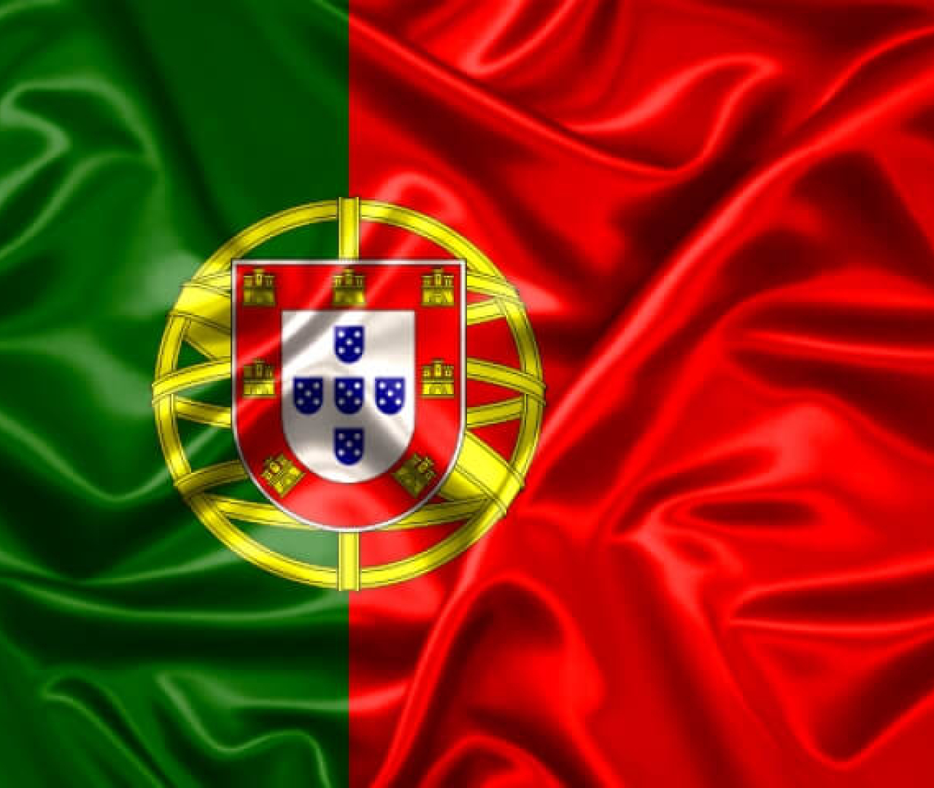
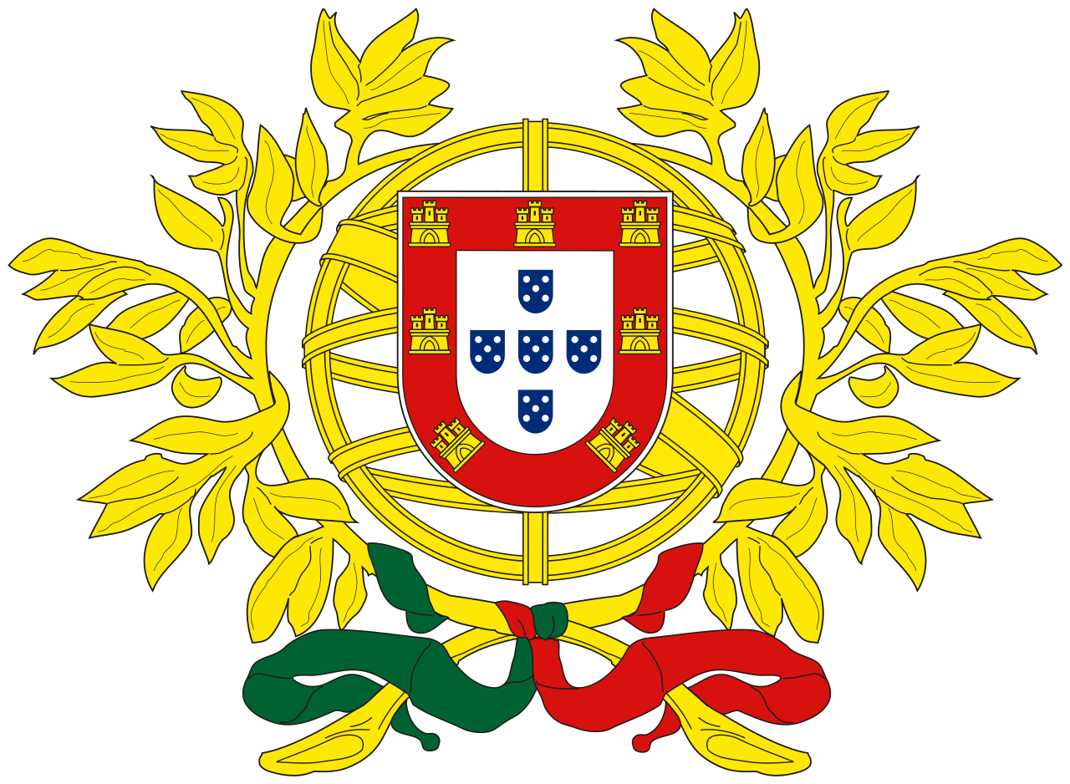
PORTUGALIA

Slide 2

STEMA PORTUGALIEI
Cele cinci scuturi azurii așezate în cruce simbolizează cei cinci regi musulmani pe care i-a învins regele Afonso Henriques în lupta Ourique în anul 1139
Besantele (punctele) de pe scuturi reprezintă cele cinci răni ale lui Hristos
Castelele ar simboliza cele șapte castele din regatul maur Algarve , ultima parte a Portugaliei continentale care va fi cucerită în 1249/646 AH.
Sfera armilară , emblema regelui Emmanuel I, este lumea descoperită de marinarii portughezi în secolele XV - lea și al XVI – lea, odată cu instaurarea primului Imperiului Colonial Global

Slide 3
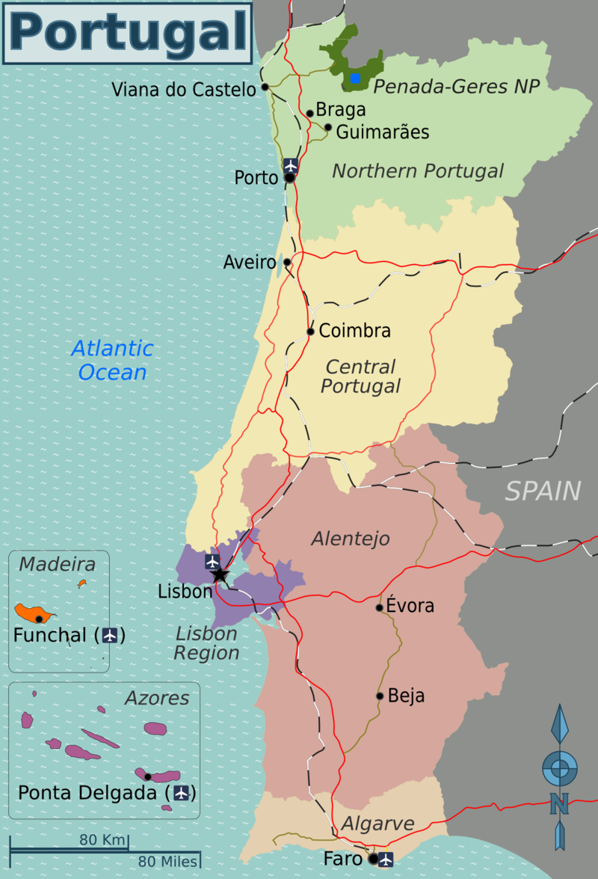
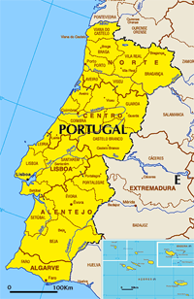
SCURTĂ ISTORIE A PORTUGALIEI
Una dintre cele mai vechi națiuni
din Europa
În secolele al-XII-lea și al-XIII-lea au lărgit frontierele spre sudul teritoriului cu ajutorul cruciaților până la ALGARVE, consolidându-și teritoriul care a rămas neschimbat până astăzi

Slide 4
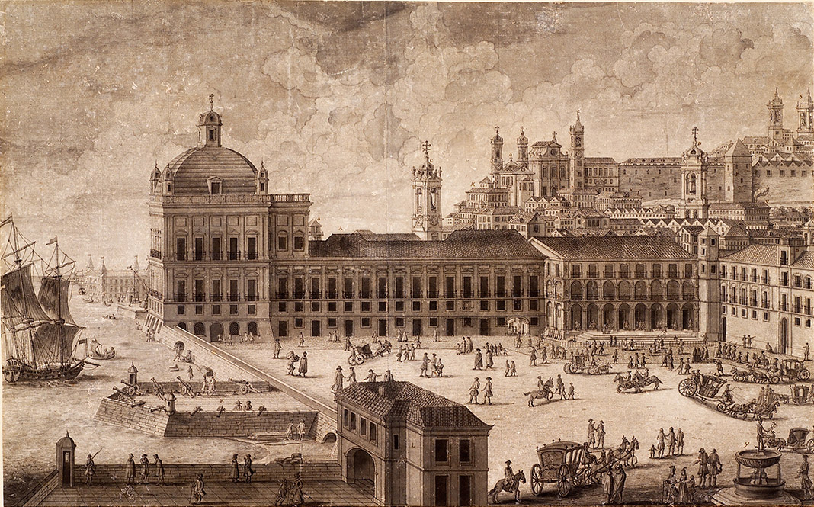
Descoperirile, sub comanda vizionarului Infante Dom Henrique.
De-a lungul secolelor al XIV-lea, XV-lea și al XVI-lea, caravelele portugheze au navigat până în Africa, în îndepărtatul Orient și în inima continentului sud-american.
Au cucerit teritorii, au acumulat bogății și au adus în Europa lucruri nemaivăzute până atunci.
S-ar putea spune că acesta a fost, poate, începutul globalizării.
În secolul al XVIII-lea, regele Dom João V-lea, rege absolutist și iubitor al artelor, a construit în Mafra o grandioasă mănăstire-palat, și în Lisabona Apeductul Apelor Libere.
La începutul secolului al XIX-lea, trupele lui Napoleon au invadat Portugalia și curtea regală s-a mutat în Brazilia, revenind abia 13 ani mai târziu, într-o țară schimbată, slăbită de anii de război. Ideile republicane au început să câștige din ce în ce mai mult teren spre sfârșitul secolului, iar Republica a fost instaurată în 1910.

Slide 5
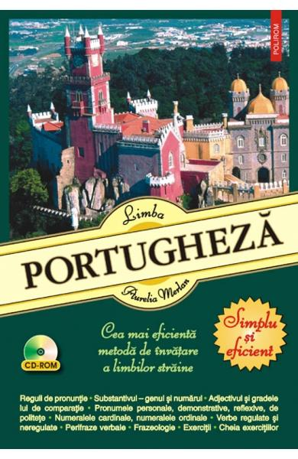
,,Patria mea este limba portugheză”
200 de milioane de persoane din Europa, Africa, America de Sud și Asia
Este, în prezent, cea de-a cincea limbă cel mai vorbită în lume
Se află de asemenea la baza a douăzeci de variante de
creolă

Slide 6
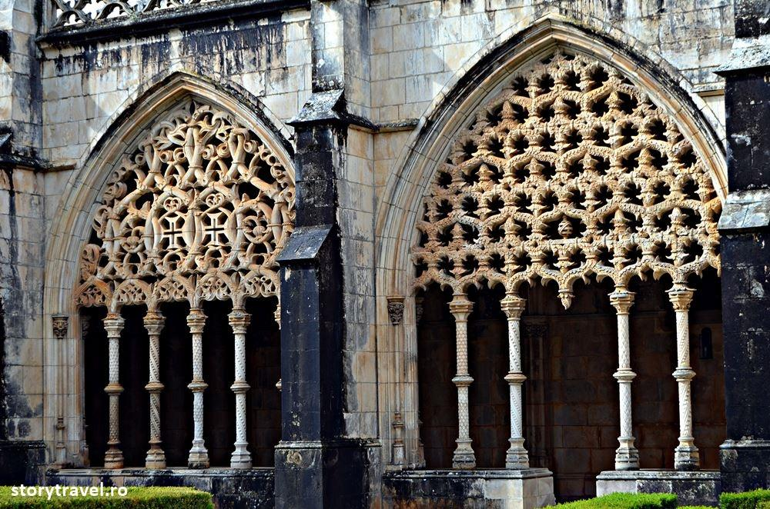
CULTURĂ
Țara poeților
Luis de Camoes( LUSIADA)
Fernando Pessoa-poet, eseist, reprezentant al modernismului lusitan
Arhitectură- predomină stilurile europene, gotic sau neoclasic decorate în stil manuelin și azulejo

Slide 7
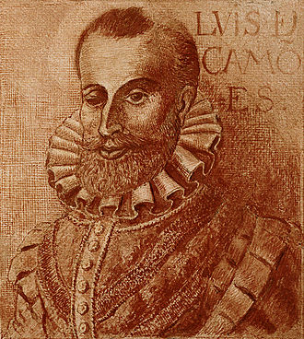
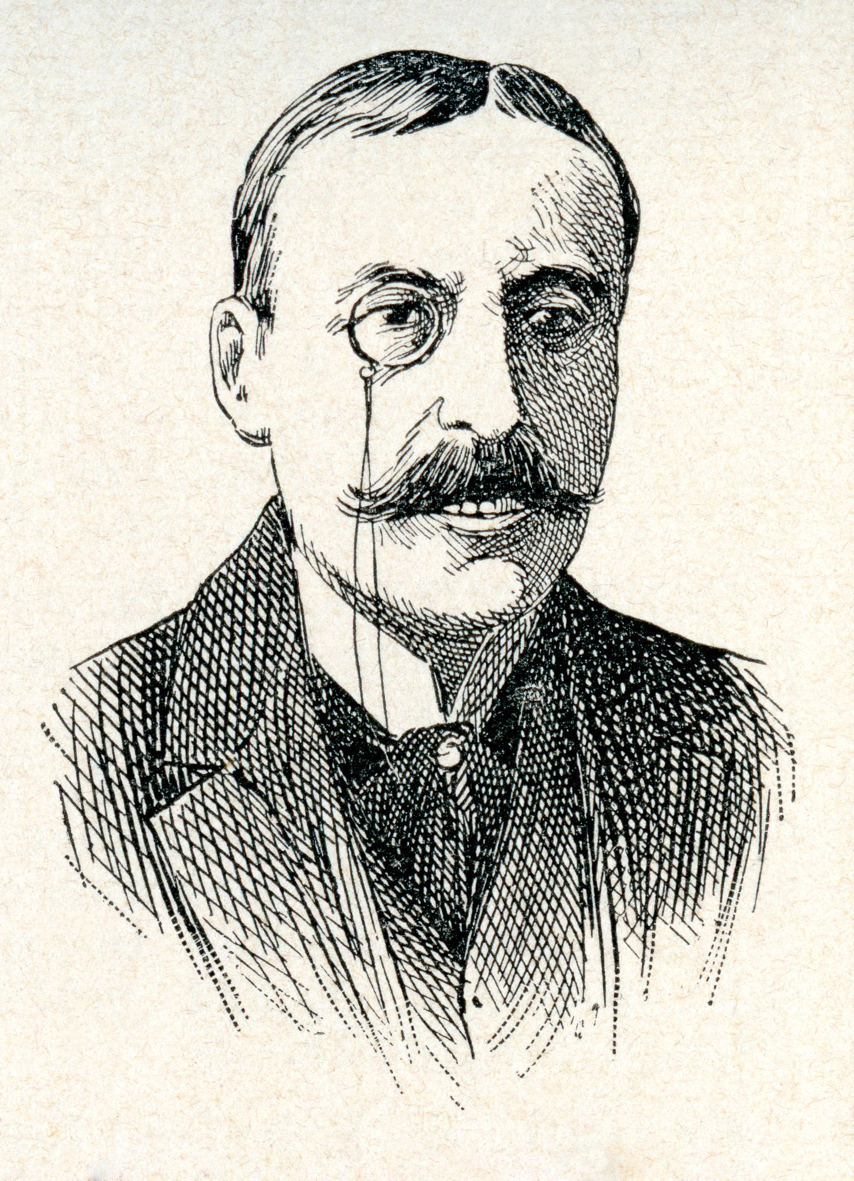
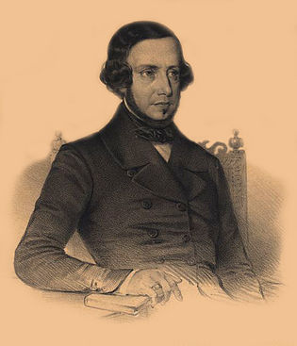
Luís de Camões-elegii, ode și sonete
ex. Os Lusíadas
José Maria Eça de Queiroz- scriitor realist portughez
Într-un eseu scris în 1879 ,,Idealism și Realism” explică concepția privind valul realist în literatură ,,...toată diferența dintre Naturalism și Idealism constă în următoarele: ultimul falsifică natura, iar primul o verifică.”
Almeida Garrett- poet romantic, romancier, dramaturg dar și politician liberal și mason
ex. Camões și Dona Branca

Slide 8
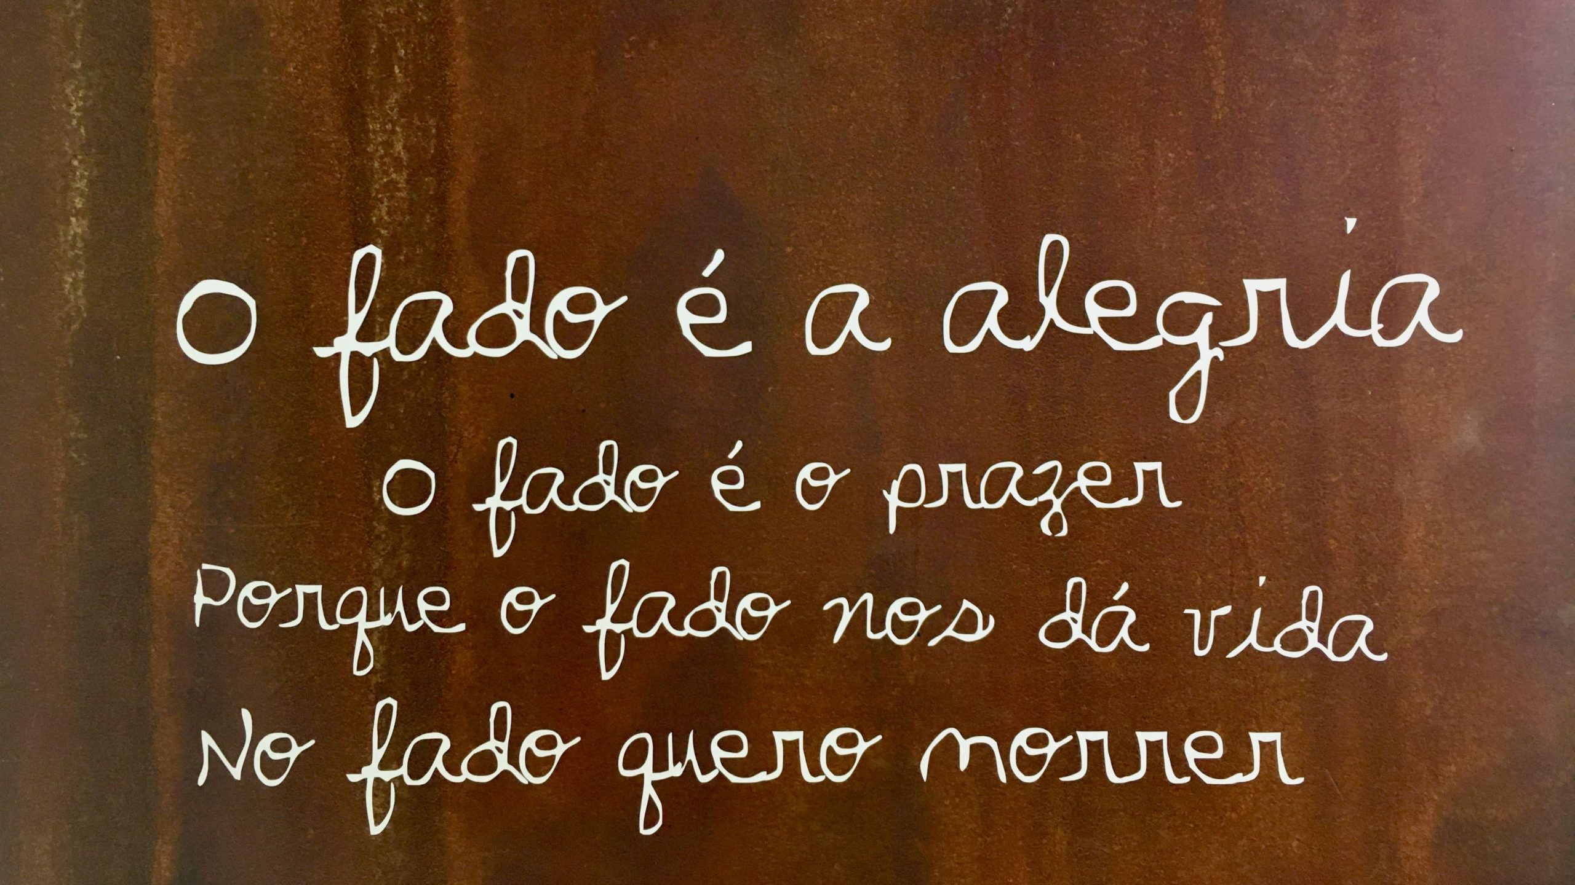
MUZICA TRADITIONALĂ
Fado- gen de muzică intrepretativ și melodic, originar din Lisabona, notificat la începutul sec.XIX
Se referă foarte frecvent la mare ,trecutul maritim al lucitanilor și sau viața săracilor
AMALIA RODRIGUES
CAMANE
MARIZA- noua regină fado

Slide 9
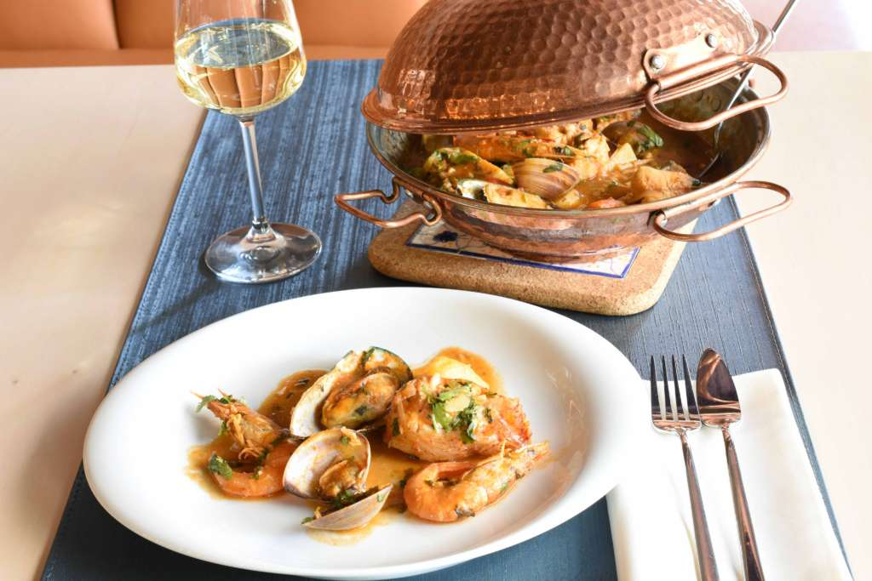
MÂNCARE TRADITIONALĂ
1. Cataplana – fructe de mare din plin și o explozie de arome autentice
Acest preparat tradițional portughez a împrumutat numele recipientului din cupru în care este servit în mod tradițional. Cataplana este o farfurie dublă în formă de scoică ce provine din perioada în care maurii ocupau Algarve, regiunea cea mai sudică și mai turistică a Portugaliei.
Între cele două capace de culoare arămie, se nasc delicii mediteraneene gătite în propriile sucuri, frăgezite și aromatizate cu roșii, ardei, ulei de măsline, vin alb și condimente tradiționale. Cataplana este preparatul preferat al iubitorilor de mâncăruri suculente cu pește și fructe de mare și conține: scoici, creveți și diverse tipuri de pește.
O Cataplana autentică se pregătește cu fructe de mare și pește proaspete, cu legume abia culese…și fredonând câteva versuri de fado, muzica tradițională portugheză.

Slide 10
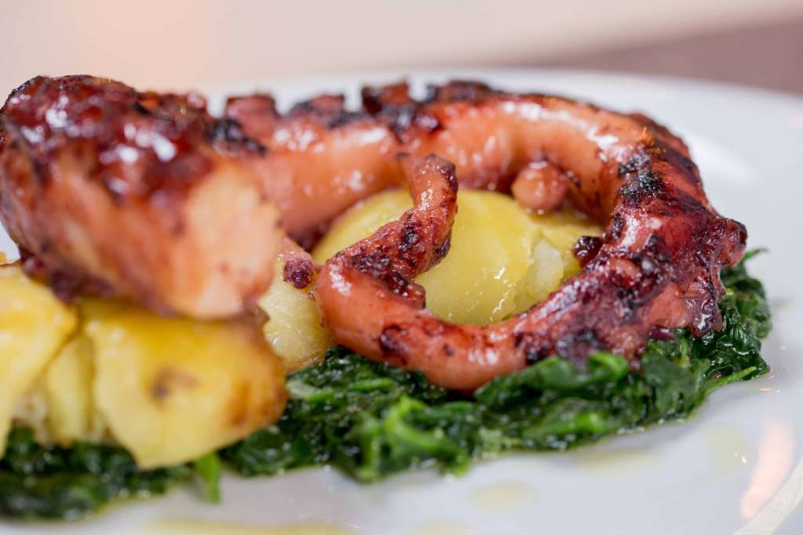
Polvo á Lagareiro – caracatița pe pat de cartofi și savoare de Estoril
sosul din ulei extravirgin și usturoi în care se scaldă, cartofii aurii care se topesc în gură sau tentaculul de caracatiță fraged și rumenit

Slide 11
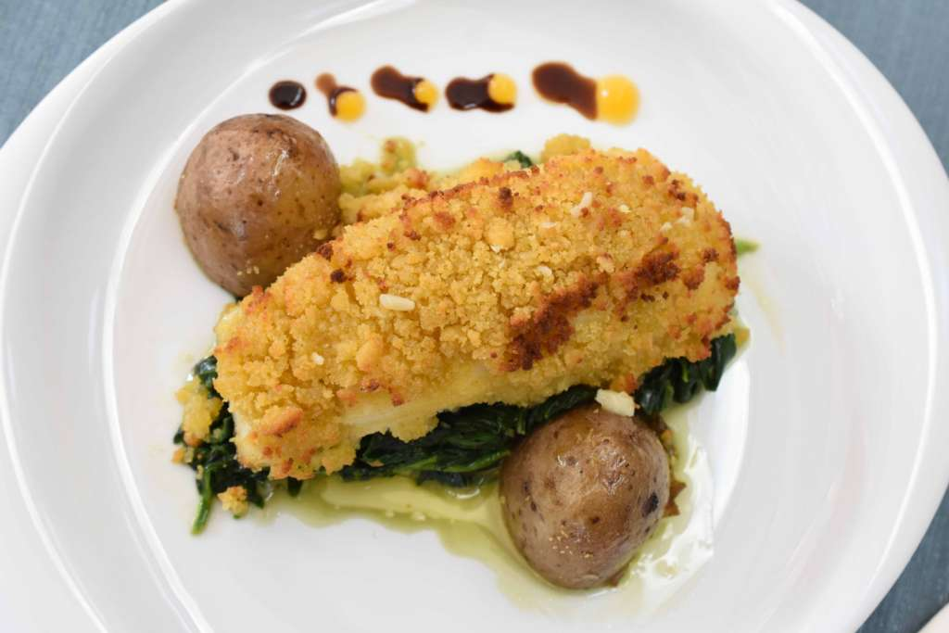
Bacalhau com broa, probabil cea mai bună rețetă cu cod portughez
cod sărat păstrat la răcoare
pot găti bacalhau în 365 de moduri, pentru fiecare zi din an
Făina de porumb de pâine tradițională broa îmbracă perfect felia de cod, păstrând în interior sucul și aromele, iar toată această compoziție este desăvârșită de prezența spanacului sotat.

Slide 12
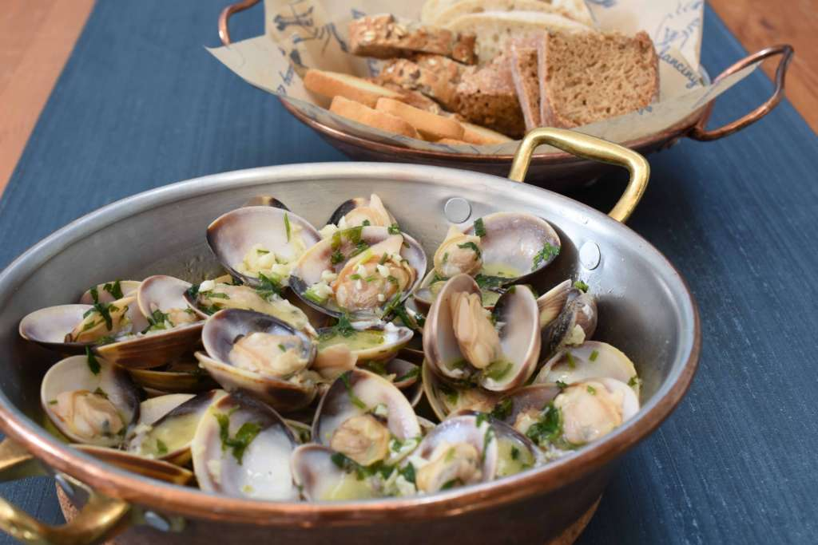
Amêijoas à Bulhão Pato – scoici cu aromă de poezie
Bulhão Pato –POET
Sosul în care se scaldă vongolele este preparat cu ulei de măsline de cea mai bună calitate, usturoi, cilantru, sare, piper și vin alb

Slide 13
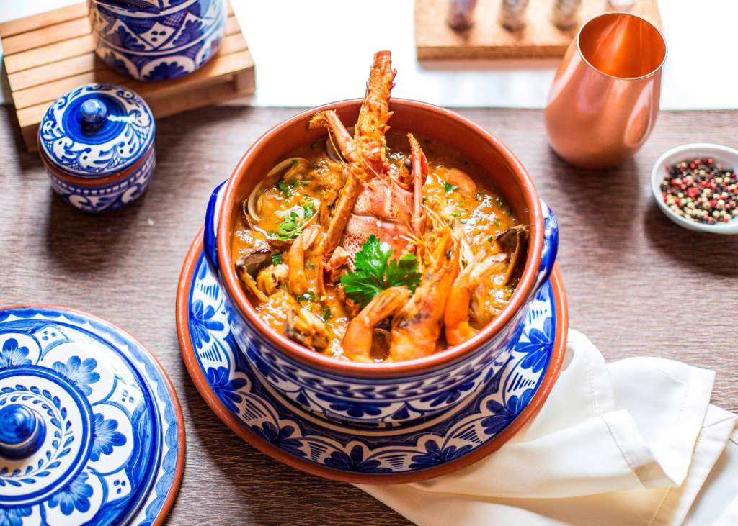
Arroz de Marisco
Acest orez zemos ține captive într-un vas de lut tradițional toate bunătățile pe care marea le poate oferi: langustă, creveți, vongole și midii
Arroz de Marisco a fost votat de portughezi printre cele 7 minuni gastronomice autohtone

Slide 14
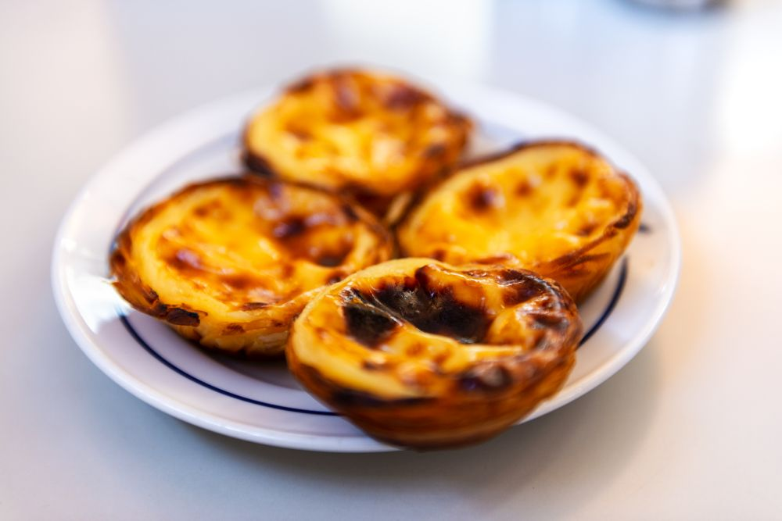
Pasteis de Nata
tartă cu ou și budincă și are un gust delicios.
Este pufos, un fel de budincă de gălbenuș de ouă, cremă, zahăr și zeamă de lămâie.
Se servește la micul dejun sau ca gustare și se acopera cu zahăr pudră sau scorțișoară.

Slide 15
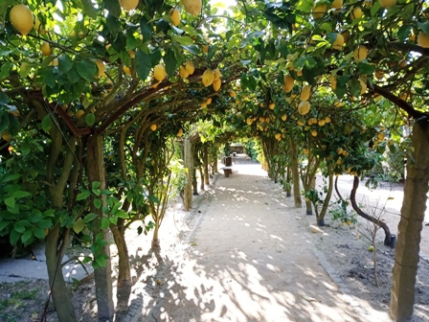
PONTE DE LIMA
Cel mai vechi și floral oraș din Portugalia
Piața se organizează de 2 ori pe lună și este un eveniment important în aer liber de pe Strada cu Platani
Există o poveste despre râul Lima care este asemănat cu râul Lethe
Parcul Arnado cu o gradină botánică și patru grădini cu stiluri diferite, din epoci istorice diferite.

Slide 16
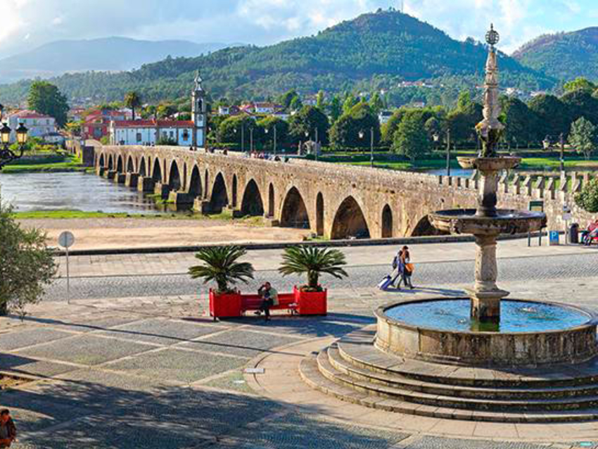
Podul peste râul Lima, construit de romani dă numele localității
A fost refăcut în Evul Mediu era punte de legătură cu Spania
Are lungimea de 380 metri și este foarte frumos luminat noaptea
Păstrează 5 arcuri dintre cele realizate de romani
Terenuri cu vii nesfârșite unde se face celebrul ,,vinho” verde portughez

Slide 17
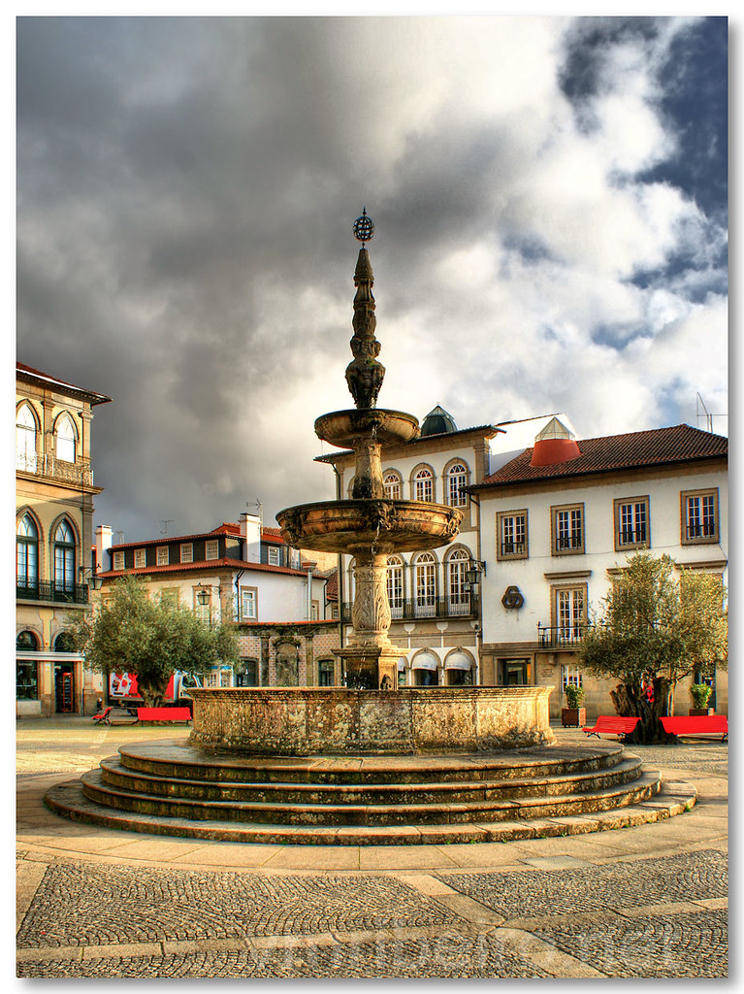
PIAȚA CAMÕES
Construită în sec. XIX în același loc unde se afla un turn
Acest turn era cu fața spre pod și proteja intrarea în oraș
Fântâna din centru construită în 1603
Cea mai veche cofetărie din oraș ,,A HAVENEZA”

Slide 18
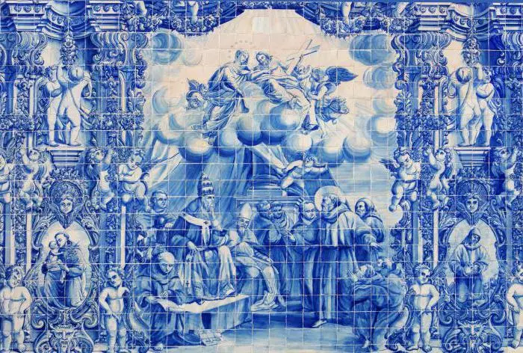
SUVENIRURI
Azulejos-plăcile ceramice, decorate cu plăci ornamentate. Culorile folosite alb-albastru
Suveniruri cu simboluri marine
Cocoșul Barcelos
Vesela din ceramica
Bijuterii din filigran
Bauturi alcoolice
Fructe exotice- CERIMOYA, Bananaeste un fruct tropical al unui târâtor cunoscut sub numele de „monstera”
Săpun
Îmbrăcăminte și încălțăminte
Opere de artă

Slide 19
Bibliografie
hthttps://www.travelholyc.com/calatorii-turistice-strainatate /europa/portugalia/cum-arata-cea-mai-frumoasa-librarie-din-lume-livraria-lello-e-irmao-care-a-inspirat-harry-potter/
http://www.traveltailor.ro/top-7-obiective-turistice-porto/
https://www.google.com/search?q=gradinile+palatului+de+cristal+porto&tbm=isch&chips=q:gradinile+palatului+de+cristal+porto
ttps://www.travelholyc.com/calatorii-turistice-strainatate /europa/portugalia/top-9-lucruri-pe-care-sa-le-faci-cand-vizitezi-porto/
https://ro.wikipedia.org/wiki/Azulejo
https://www.travelholyc.com/calatorii-turistice-strainatate /europa/portugalia/lux-arta-si-eleganta-la-palatul-bursei-din-porto-portugalia-palacodabolsa/
https://falaportugues.ro/2020/10/09/drumul-catre-sufletul-portughez-e-pavat-cu-muzica-fado/
https://ro.wikipedia.org/wiki/Almeida_Garrett
https://ro.wikipedia.org/wiki/E%C3%A7a_de_Queir%C3%B3s
https://ro.wikipedia.org/wiki/Lu%C3%ADs_de_Cam%C3%B5es
https://www.idealista.pt/ro/news/lifestyle-portugalia/2019/03/19/225-invata-cum-sa-comanzi-ceva-de-mancare-sau-de-baut-la-o
tps://minikar.ru/ro/vdohnovenie/kakie-suveniry-privezti-iz-portugalii-chernyi-petuh-i-nastoyashchii/
https://www.idealista.pt/ro/news/erasmus-portugalia/2019/04/01/268-coimbra-universitate-si-cultura
https://storytravel.ro/2020/05/25/arhitectura-manuelina/
https://minikar.ru/ro/vdohnovenie/kakie-suveniry-privezti-iz-portugalii-chernyi-petuh-i-nastoyashchii/
https://www.travelholyc.com/calatorii-turistice-strainatate /europa/portugalia/cum-arata-cea-mai-frumoasa-librarie-din-lume-livraria-lello-e-irmao-care-a-inspirat-harry-potter/
http://www.traveltailor.ro/top-7-obiective-turistice-porto/
https://www.google.com/search?q=gradinile+palatului+de+cristal+porto&tbm=isch&chips=q:gradinile+palatului+de+cristal+porto
ttps://www.travelholyc.com/calatorii-turistice-strainatate /europa/portugalia/top-9-lucruri-pe-care-sa-le-faci-cand-vizitezi-porto/
https://storytravel.ro/2020/05/25/arhitectura-manuelina/
http://spaniamea.ro/orasul-care-rade/
https://en.wikipedia.org/wiki/Lethe
https://amfostacolo.ro/impresii9.php?iid=107400&d=vacanta-in-portugalia--diverse
https://minikar.ru/ro/vdohnovenie/kakie-suveniry-privezti-iz-portugalii-chernyi-petuh-i-nastoyashchii/

